Slide 1


Slide 2

Il convient de lancer le mode diaporama pour la diffusion de la leçon en classe
Réservé à l’enseignant (e)

Slide 3




Pictogrammes
Réservé à l’enseignant (e)
L’enseignant parle
Diffusion d’un média
Média en cours de diffusion
Fin du média. Passer au slide suivant
Expliquer, donner une consigne
Désigner un élève

Slide 4
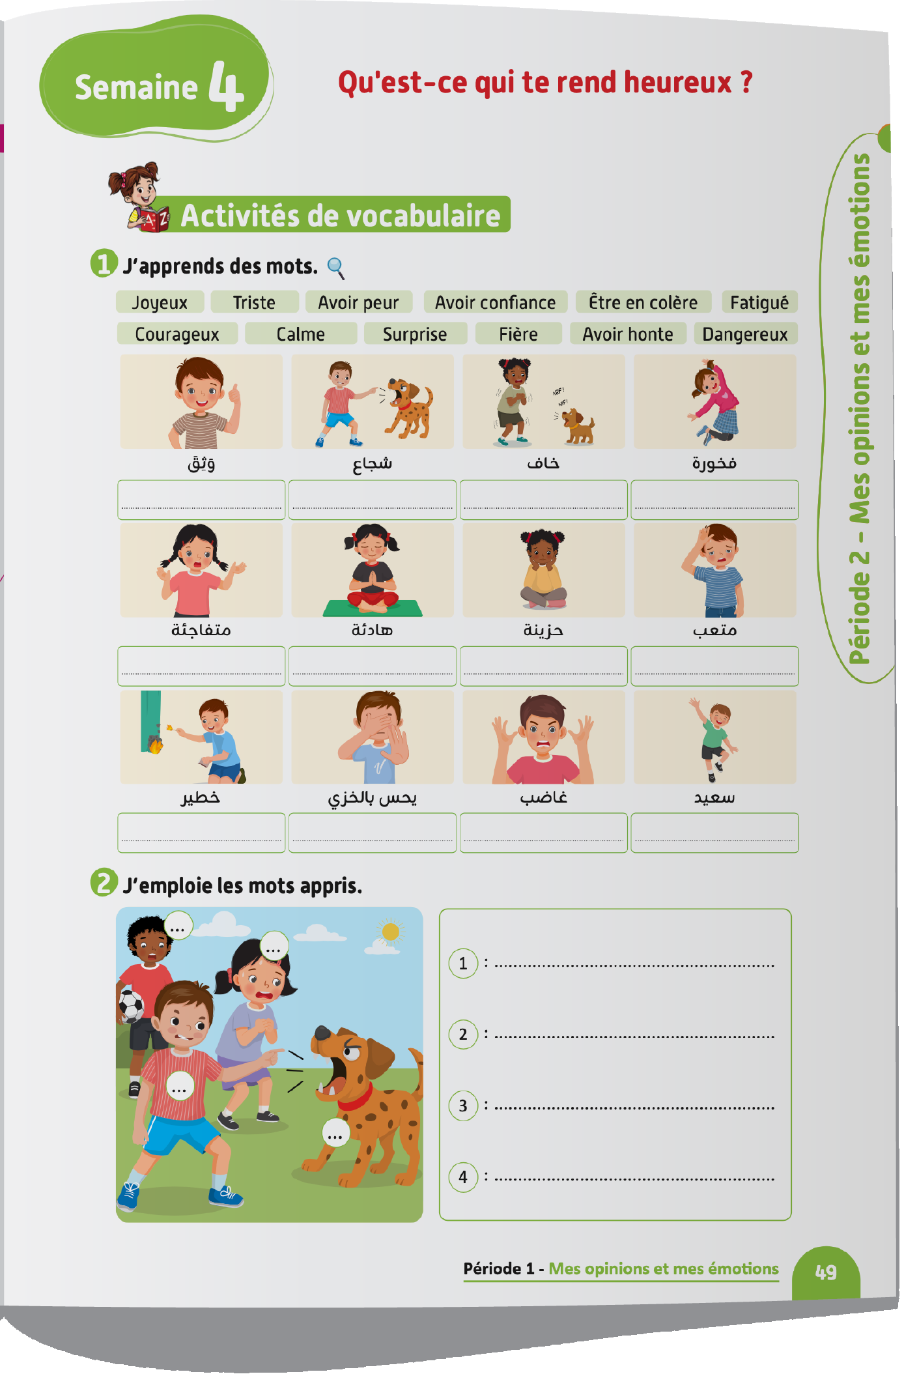
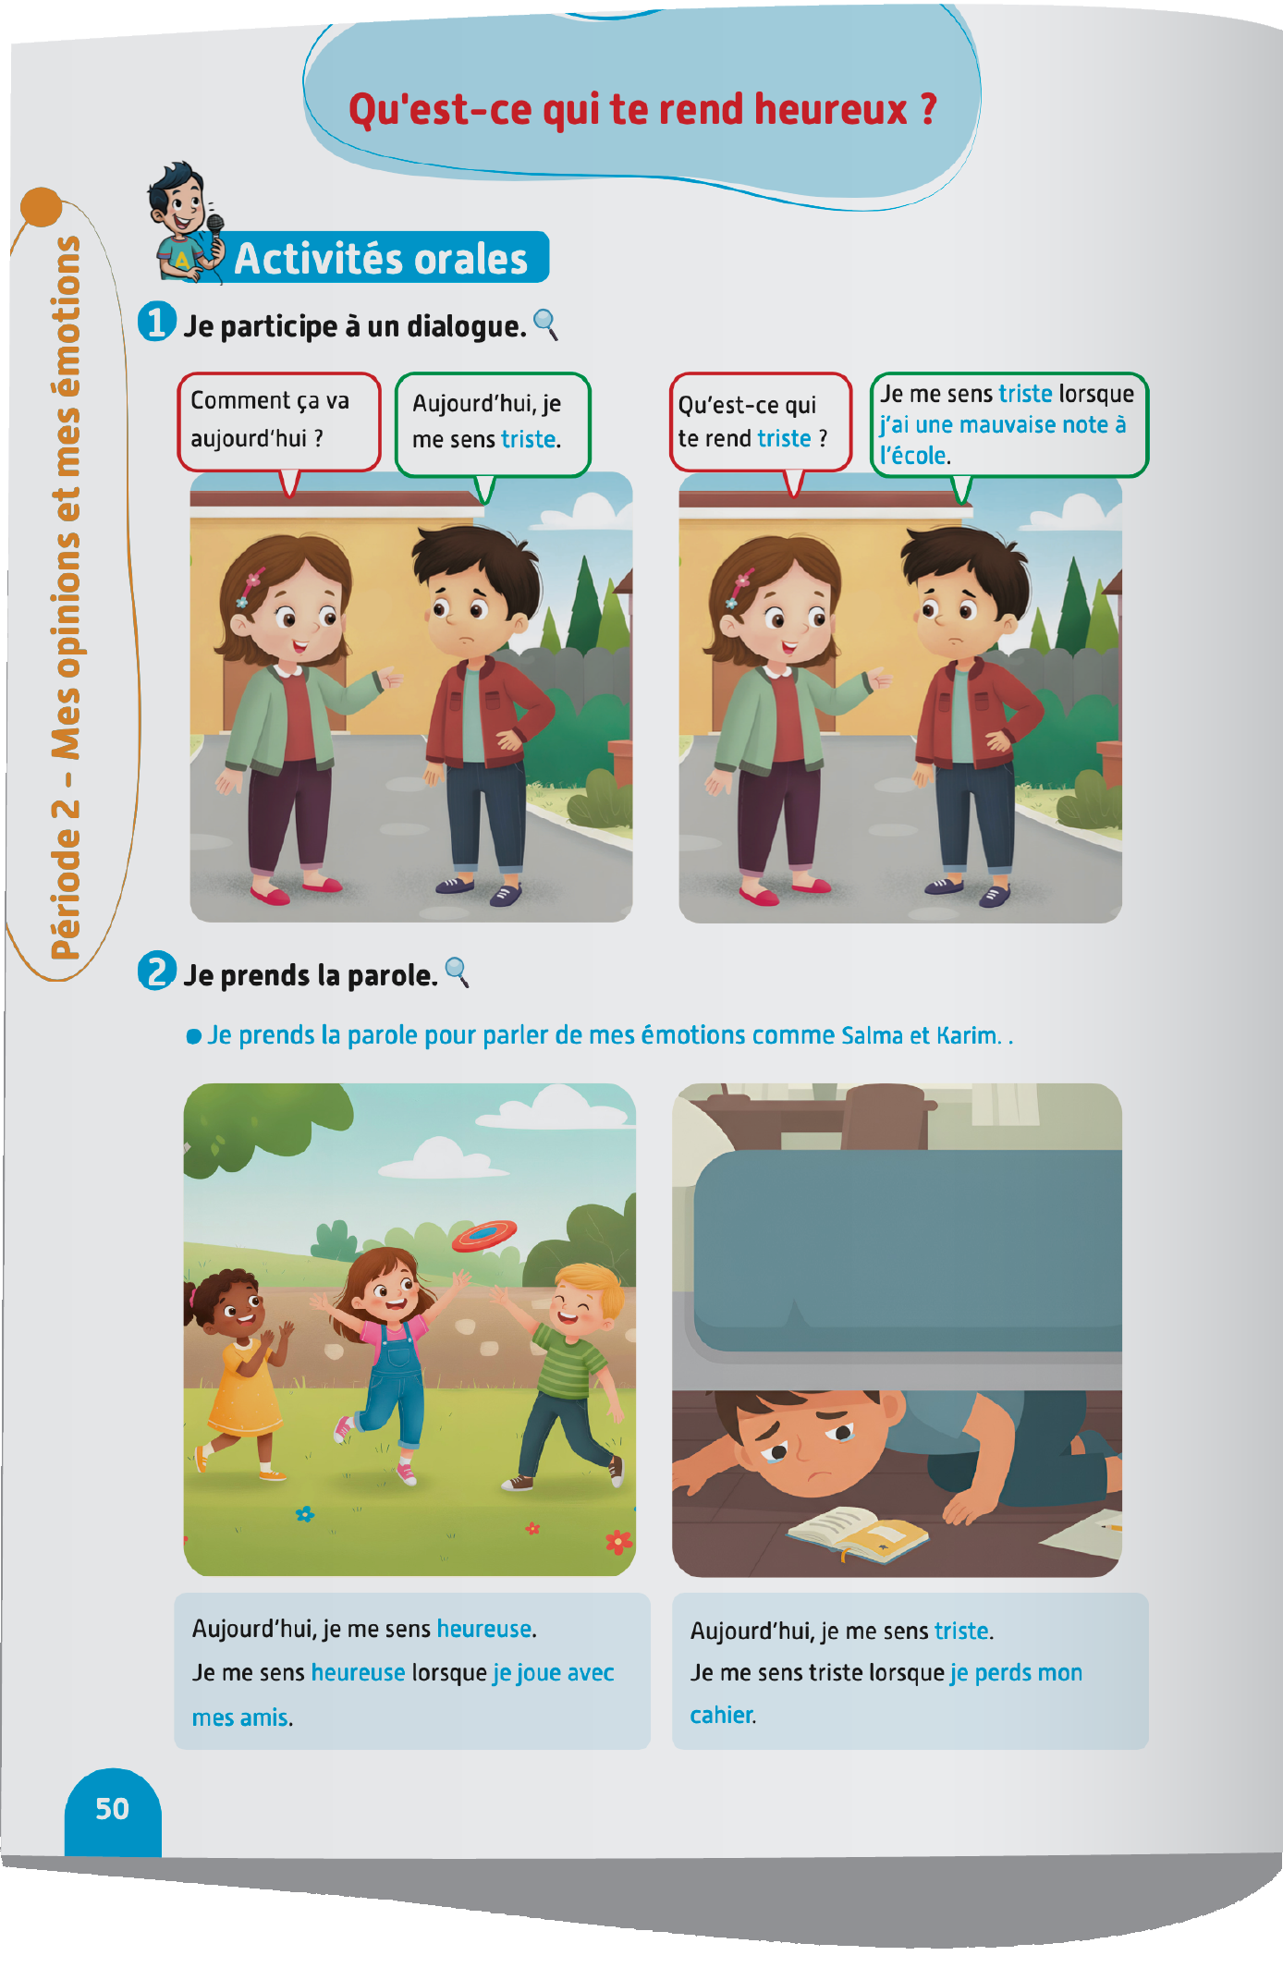
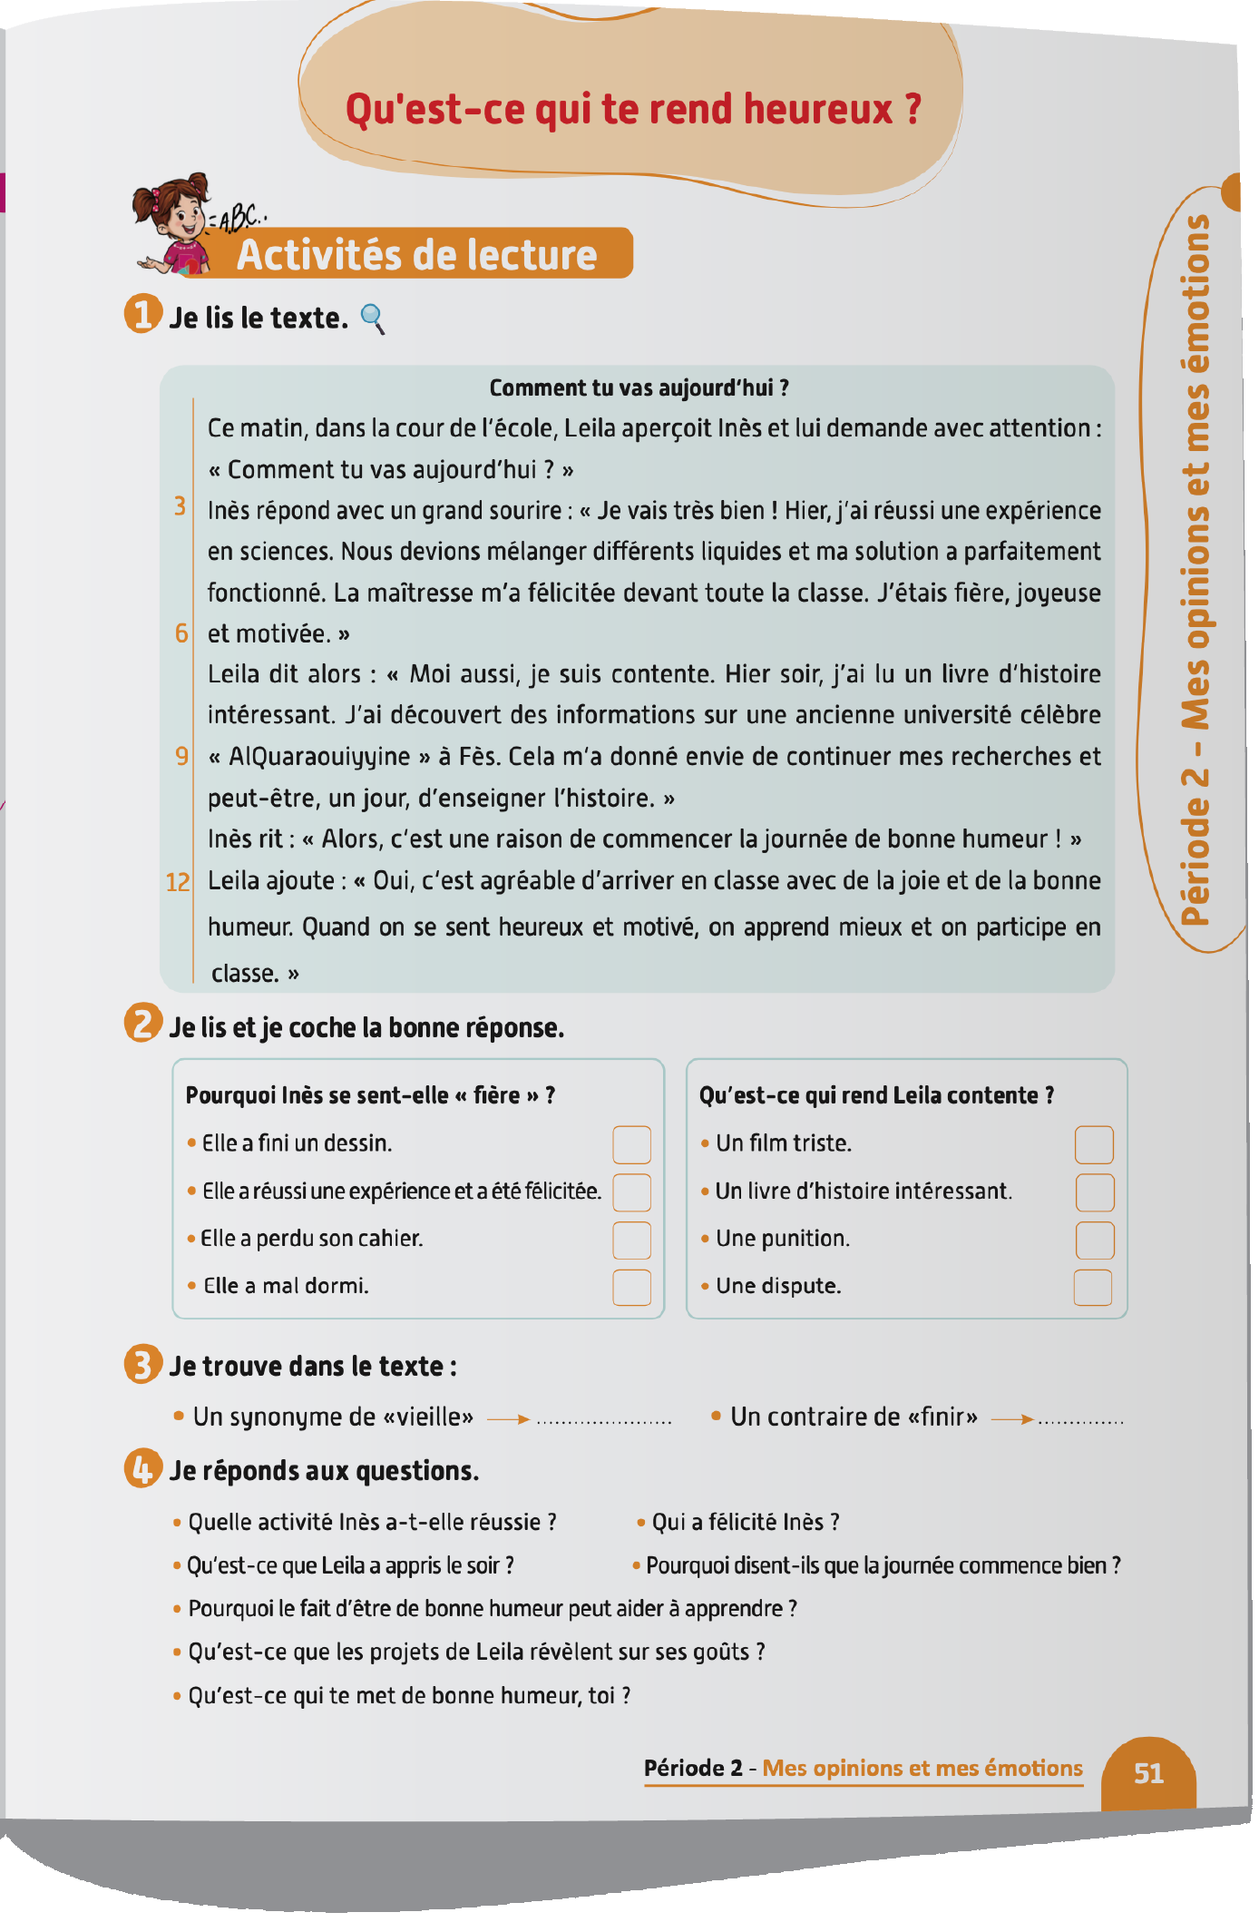
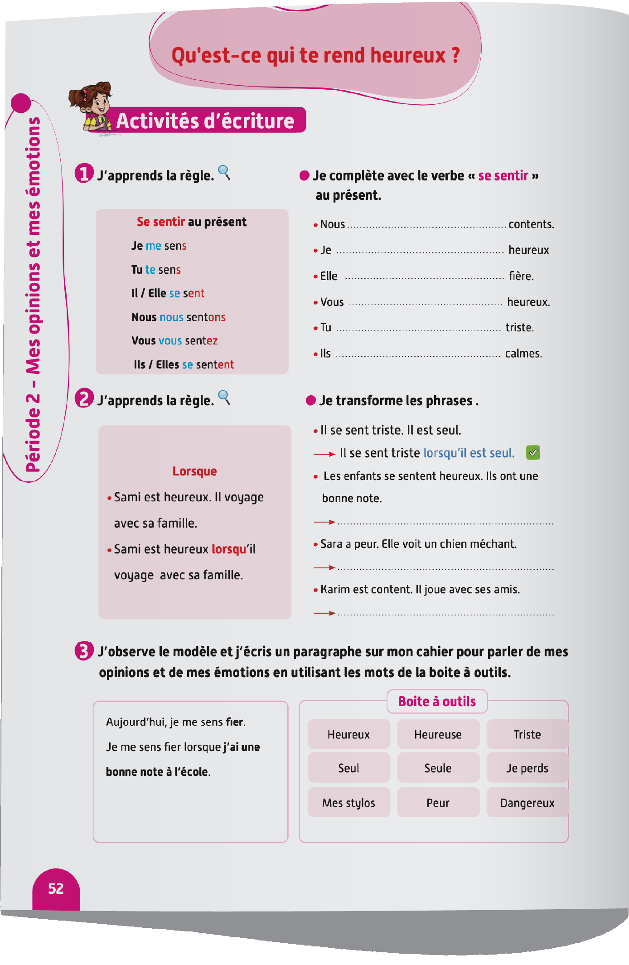
Contenu de la semaine
Réservé à l’enseignant (e)

Slide 5

Organisation de la semaine
Réservé à l’enseignant
Séance 1
Séance 4
Présentation du vocabulaire
Exploitation du vocabulaire
Activités de vocabulaire sur livret
Oral – Dialogue
Lecture – Texte (Compréhension 2)
DNL
Séance 2
Séance 5
Oral – Acte de parole 1
Ecrit – Point de langue 1
Lecture – Texte (fluidité)
Oral – Prise de parole
Ecriture – texte
Séance 3
Séance 6
Oral - Acte de parole 2
Ecrit – Point de langue 2
Lecture – Texte (Compréhension 1)
Révision
Lecture offerte

Slide 6



Plan de la séance 4
Réservé à l’enseignant (e)
1. Dialogue
Jouer un dialogue reprenant les actes de parole enseignés.
Texte : Compréhension (2).
Lire les nombres décimaux.

Slide 7




Bonjour les enfants ! La leçon de français commence maintenant.
Dialogue
Lecture
DNL

Slide 8

Aujourd’hui, nous allons apprendre un dialogue avec Majd et Nada.
Dialogue
Lecture
DNL

Slide 9



Lecture de la vidéo.
Dialogue
Lecture
DNL

Slide 10

Nous allons écouter le dialogue une deuxième fois.
Dialogue
Lecture
DNL

Slide 11
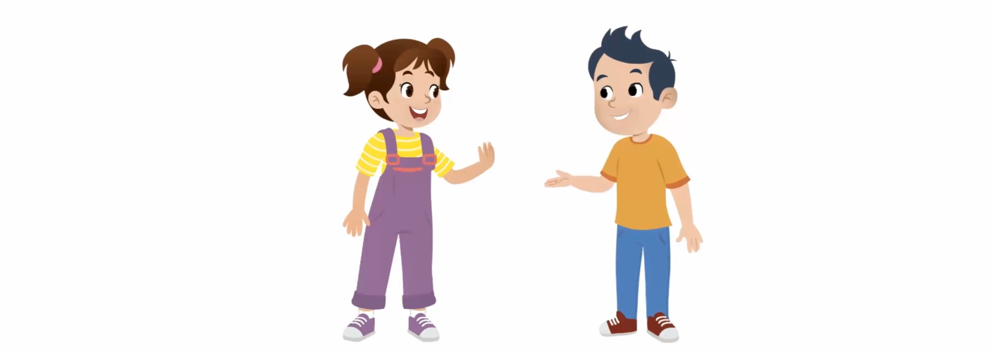
Lecture de la vidéo.
Dialogue
Lecture
DNL

Slide 12
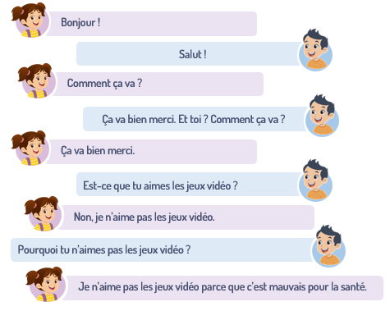
Maintenant, on va répéter le dialogue ensemble. Je vais lire chaque réplique et vous allez répéter après moi. Puis, on va continuer à répéter le dialogue.
Dialogue
Lecture
DNL

Slide 13
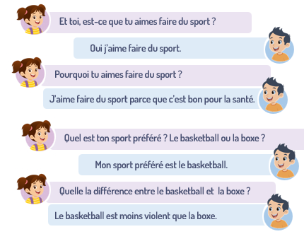
On va continuer la répétition du dialogue. Je vais lire chaque réplique et vous allez répéter après moi.
Dialogue
Lecture
DNL

Slide 14
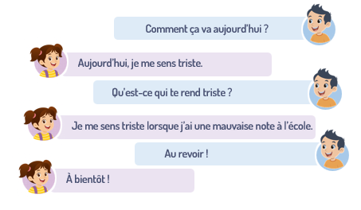
On va continuer la répétition du dialogue. Je vais lire chaque réplique et vous allez répéter après moi.
Dialogue
Lecture
DNL

Slide 15
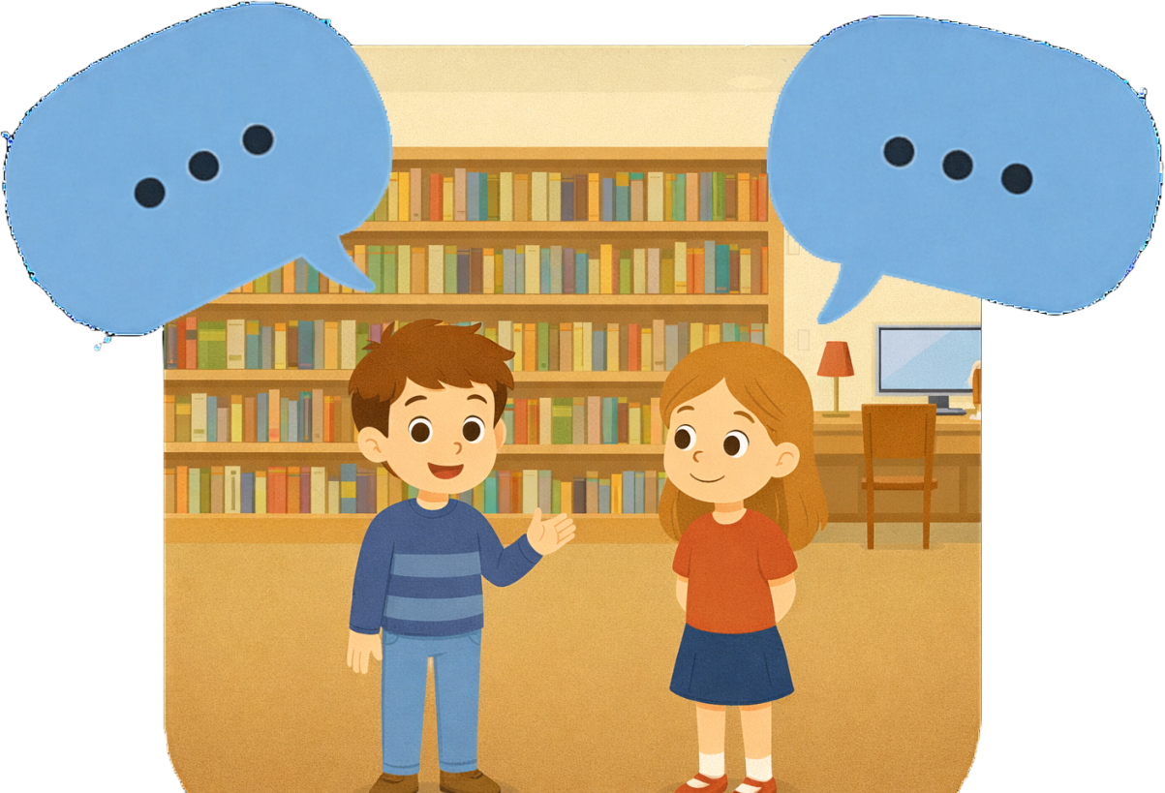
Maintenant, on va jouer ce dialogue. On va le faire en 3 étapes. Soyez attentifs.
Dialogue
Lecture
DNL
Etape 1
Etape 2
Etape 3

Slide 16

Etape 1. Je vais vous expliquer la situation.
Dialogue
Lecture
DNL
Etape 1
Etape 2
Etape 3
Situation : Le garçon et la fille se rencontrent dans la bibliothèque. Chacun pose à l’autre les questions suivantes:
Est-ce que tu aimes les jeux vidéo ?
Quel est ton sport préféré ?
Comment ça va aujourd’hui ?
Qu’est-ce qui te rend triste ?
Qu’est-ce qui te rend heureux ?

Slide 17
Etape 2. Chacun réfléchit silencieusement à ce qu’il va dire dans le dialogue.
Dialogue
Lecture
DNL
Etape 1
Etape 2
Etape 3
Situation : Le garçon et la fille se rencontrent dans la bibliothèque. Chacun pose à l’autre les questions suivantes:
Est-ce que tu aimes les jeux vidéo ?
Quel est ton sport préféré ?
Comment ça va aujourd’hui ?
Qu’est-ce qui te rend triste ?
Qu’est-ce qui te rend heureux ?

Slide 18

Etape 3. Maintenant, vous allez jouer le dialogue. Qui veut passer au tableau ?
Dialogue
Lecture
DNL
Etape 1
Etape 2
Etape 3
Situation : Le garçon et la fille se rencontrent dans la bibliothèque. Chacun pose à l’autre les questions suivantes:
Est-ce que tu aimes les jeux vidéo ?
Quel est ton sport préféré ?
Comment ça va aujourd’hui ?
Qu’est-ce qui te rend triste ?
Qu’est-ce qui te rend heureux ?

Slide 19

Maintenant, tout le monde participe. Jouez le dialogue avec votre voisin.
Dialogue
Lecture
DNL

Slide 20
Plan de la séance 4
Réservé à l’enseignant (e)
Jouer un dialogue reprenant les actes de parole enseignés.
2. Lecture
Texte : Compréhension (2).
Lire les nombres décimaux.

Slide 21

Maintenant, on va faire de la lecture.
dialogue
lecture
DNL

Slide 22
Ouvrez le manuel à la page 51. On va lire ce texte.
dialogue
lecture
DNL

Slide 23
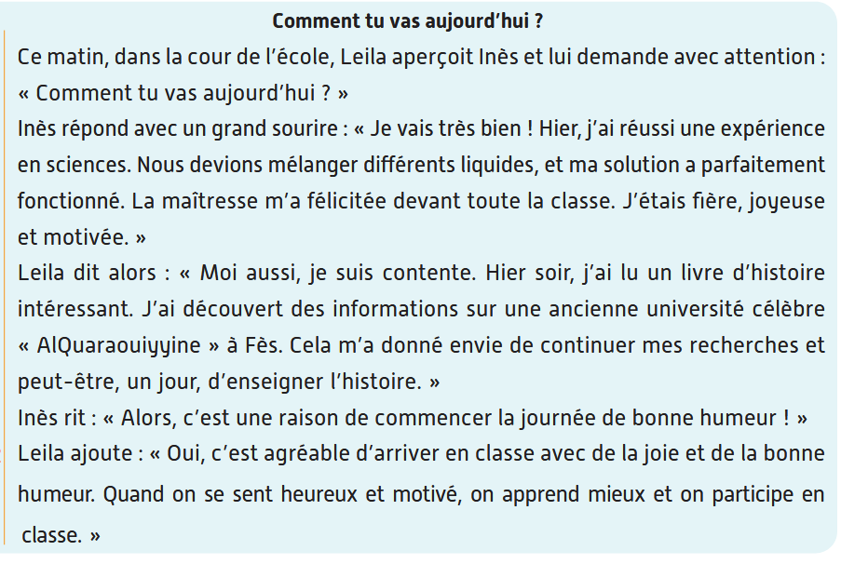
Lisez le texte silencieusement sur votre livret. Après, on écoutera une lecture audio.
dialogue
lecture
DNL

Slide 24

Lecture de la vidéo.
dialogue
lecture
DNL

Slide 25
Qui veut lire le texte ? Je vais désigner plusieurs élèves. Chacun va lire un passage.
dialogue
lecture
DNL

Slide 26

Prenez vos ardoises. On va répondre à des questions de compréhension.
dialogue
lecture
DNL

Slide 27
Lisez la question et cherchez la réponse dans le texte.
dialogue
lecture
DNL
Pourquoi Inès se sent-elle bien aujourd'hui?

Slide 28
Écrivez le numéro de la bonne réponse sur vos ardoises.
dialogue
lecture
DNL
Pourquoi Inès se sent-elle bien aujourd'hui?
Parce qu’elle a rencontré son amie.
Parce qu’elle a reçu un cadeau.
Parce qu’elle a réussi une expérience en sciences.
Parce qu’elle a lu un livre intéressant.

Slide 29
Levez vos ardoises. La bonne réponse est : « Parce qu’elle a réussi une expérience en sciences.»
dialogue
lecture
DNL
Pourquoi Inès se sent-elle bien aujourd'hui?
Parce qu’elle a rencontré son amie.
Parce qu’elle a reçu un cadeau.
Parce qu’elle a réussi une expérience en sciences.
Parce qu’elle a lu un livre intéressant.

Slide 30

Prenez vos cahiers.
dialogue
lecture
DNL

Slide 31
Répondez à cette question sur vos cahiers. Je vais passer entre les rangs pour vous aider.
dialogue
lecture
DNL
Pourquoi Leila est-elle contente ?

Slide 32

Qui veut lire sa réponse ?
dialogue
lecture
DNL
Pourquoi Leila est-elle contente ?

Slide 33
La réponse est : « Elle est contente parce qu’elle a lu un livre d’histoire intéressant . »
dialogue
lecture
DNL
Pourquoi Leila est-elle contente ?
Elle est contente parce qu’elle a lu un livre d’histoire intéressant .

Slide 34

Maintenant, chacun va parler de ce qui le rend heureux. Répondez à cette question sur vos cahiers. Je vais passer entre les rangs pour vous aider.
dialogue
lecture
DNL
Qu’est-ce qui te rend heureux?

Slide 35
Qui veut lire sa réponse ?
dialogue
lecture
DNL
Qu’est-ce qui te rend heureux?

Slide 36
Plan de la séance 4
Réservé à l’enseignant (e)
Jouer un dialogue reprenant les actes de parole enseignés.
Texte : Compréhension (2).
3. DNL
Lire les nombres décimaux.

Slide 37



Maintenant, nous allons apprendre à Lire des nombres décimaux. Soyez attentifs.
dialogue
Lecture
DNL

Slide 38
Lisons ensemble ces nombres.
dialogue
Lecture
DNL
2,3141 5,8735 6,7619 9,2684

Slide 39
Qui veut lire ?
dialogue
Lecture
DNL
2,3141 5,8735 6,7619 9,2684

Slide 40

Lisons ensemble ces nombres.
dialogue
Lecture
DNL
10,1545 19,5272 21,2813 12,6525

Slide 41
Qui veut lire ?
dialogue
Lecture
DNL
10,1545 19,5272 21,2813 12,6525

Slide 42
Lisons ensemble ces nombres.
dialogue
Lecture
DNL
120,1512 957,7851 435,8237 427,6938

Slide 43
Qui veut lire ?
dialogue
Lecture
DNL
120,1512 957,7851 435,8237 427,6938

Slide 44
Lisons ensemble ces nombres.
dialogue
Lecture
DNL
3412,3148 6302,8271 2318,3828 1328,4126

Slide 45
Qui veut lire ?
dialogue
Lecture
DNL
3412,3148 6302,8271 2318,3828 1328,4126

Slide 46
Lisons ensemble ces nombres.
dialogue
Lecture
DNL
3,1575 63,7562 318,8169 1328,7615

Slide 47
Qui veut lire ?
dialogue
Lecture
DNL
3,1575 63,7562 318,8169 1328,7615

Slide 48

Prenez vos ardoises.
dialogue
Lecture
DNL

Slide 49
Ecrivez en chiffres le nombre suivant.
dialogue
Lecture
DNL
deux virgule mille deux cent vingt neuf

Slide 50
Levez les ardoises.
dialogue
Lecture
DNL

Slide 51
Corrigez.
dialogue
Lecture
DNL
2,1229

Slide 52
Ecrivez en chiffres le nombre suivant.
dialogue
Lecture
DNL
Trente quatre virgule trois mille neuf cent sept

Slide 53
Levez les ardoises.
dialogue
Lecture
DNL

Slide 54
Corrigez.
dialogue
Lecture
DNL
34,3907

Slide 55
Notez les devoirs à faire à la maison. Vous allez relire le texte.
dialogue
Lecture
DNL

Slide 56


La séance d’aujourd’hui est terminée. À bientôt.
dialogue
Lecture
DNL

